Slide 1
1.3 Fourier变换的性质
1. 线性性质
2. 位移性质
3. 微分性质
4. 积分性质

Slide 2
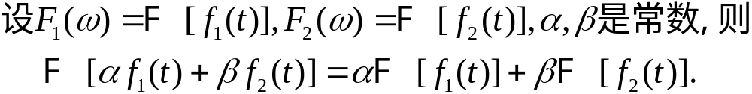
同样, Fourier逆变换亦具有类似的线性性质,
即 F ⁻¹[αF₁(ω)+βF₂(ω)]=αf₁(t)+βf₂(t)
1.线性性质
它们的证明只需根据定义就可推出.

Slide 3
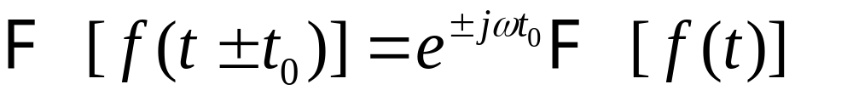
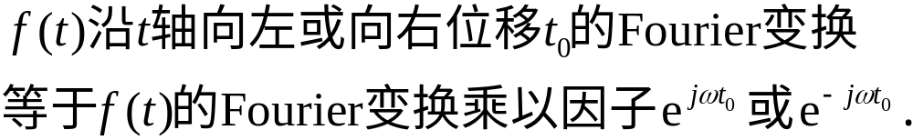
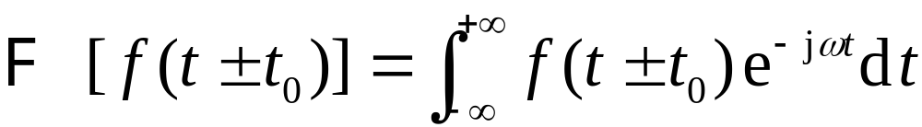

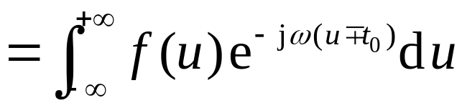
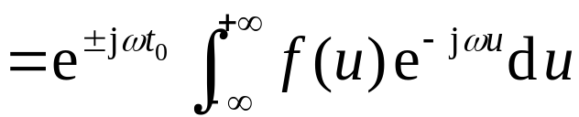
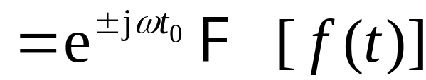
2. 位移性质
证 由Fourier变换的定义, 可知

Slide 4
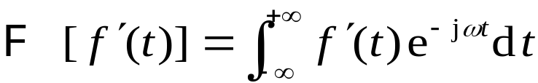
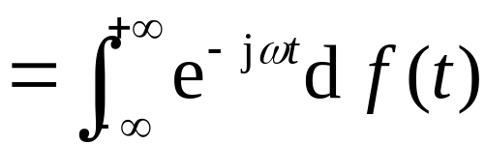
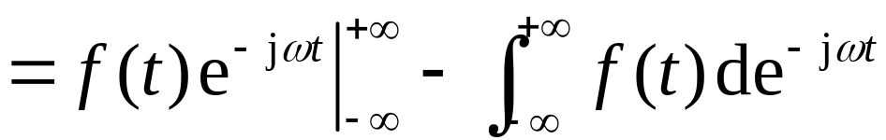

F [ f '(t)]=jωF [ f (t)].
3. 微分性质
如果 f (t)在(-∞, +∞)上连续或只有有限个可去间断点,
且当|t|→+∞时, f (t)→0, 则
一个函数的导数的Fourier变换等于这个函数的Fourier变换乘以因子jω.
证
由Fourier变换的定义, 并利用分部积分可得
推论 F [ f ^{(n)}(t)]=(jω)^{n}F [ f (t)].

Slide 5
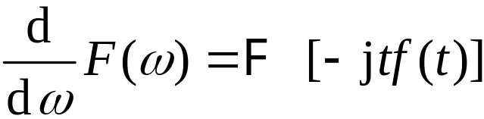


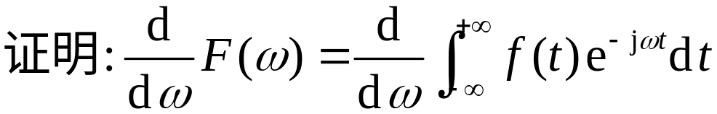
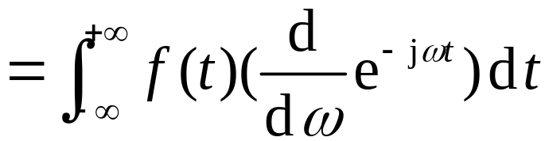
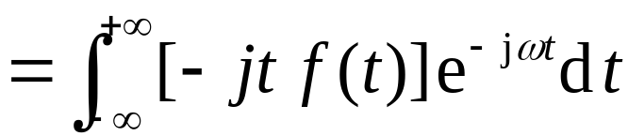


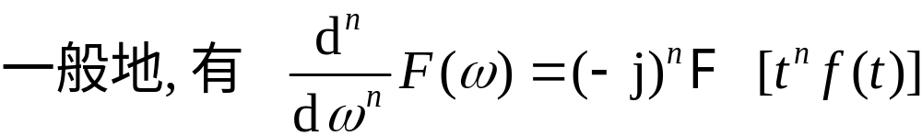
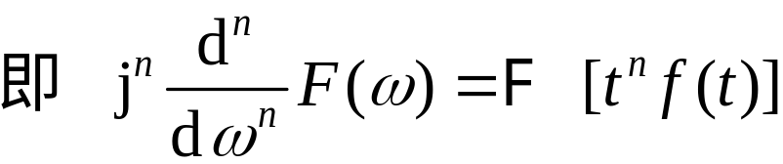
设 ,则
象函数的导数公式

Slide 6
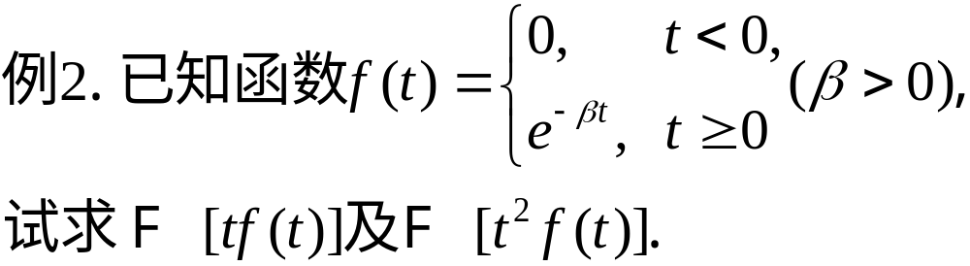

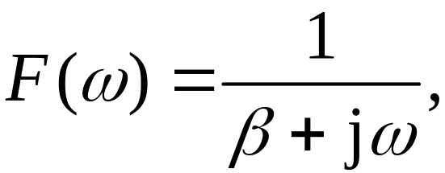

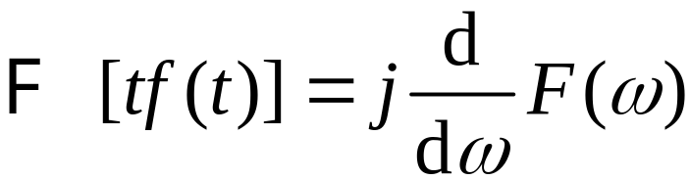
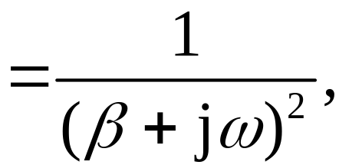
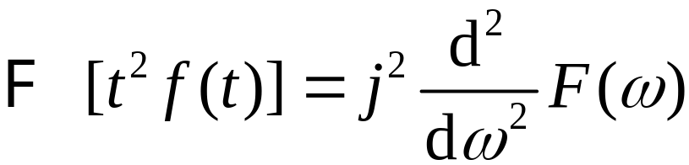
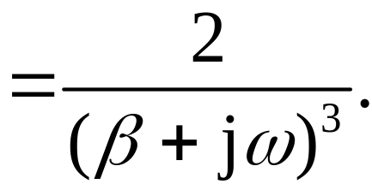

Slide 7
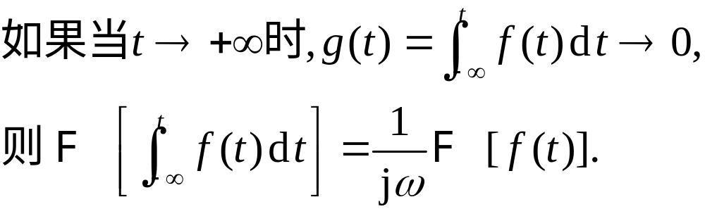


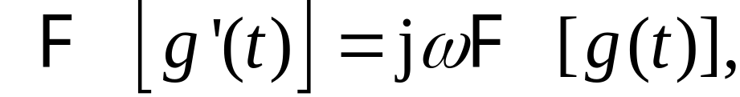
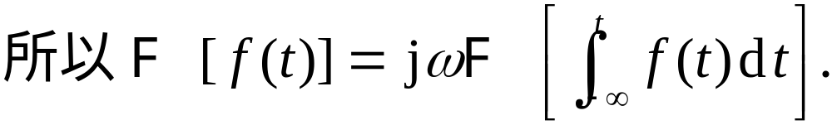
4. 积分性质
证明:
得证.

Slide 8
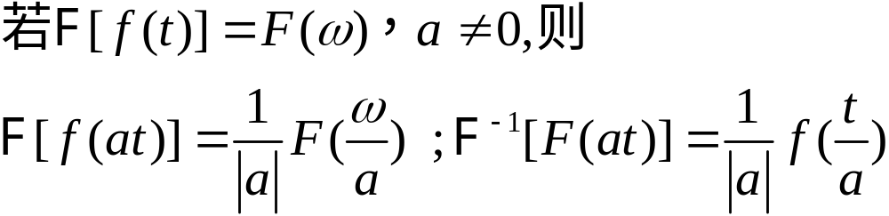
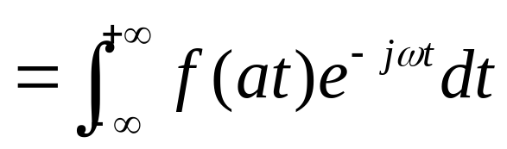
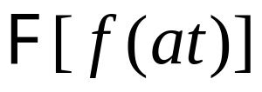
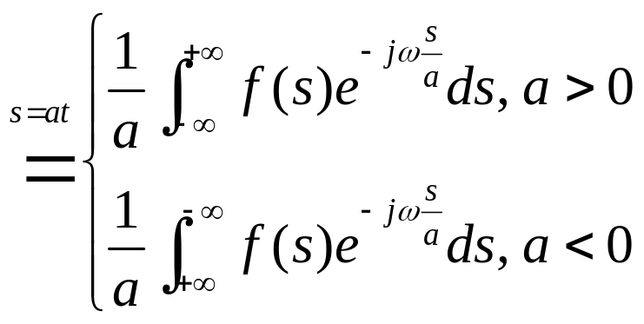
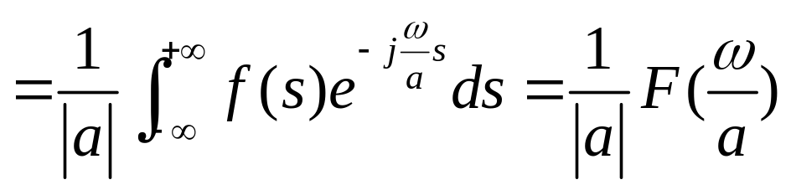
相似性
证明：

Slide 9
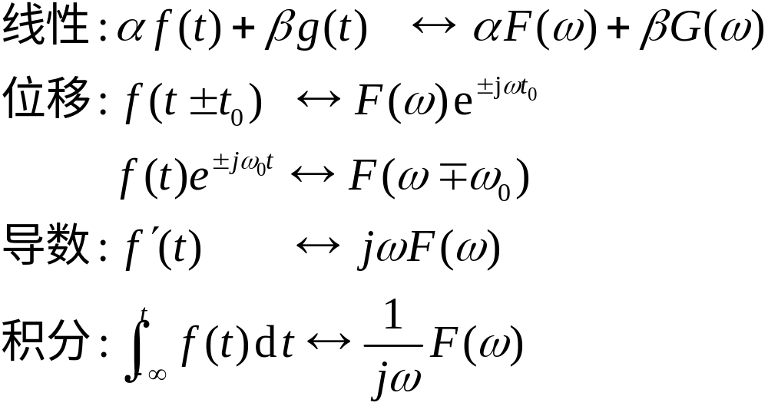
性质小结: 若F [f(t)]=F(ω), F [g(t)]=G(ω)
相似性

Slide 10
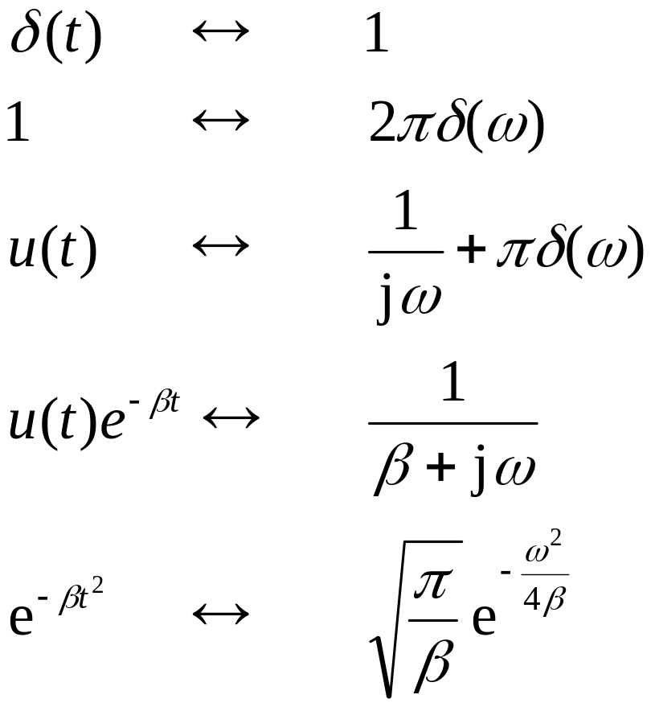
注: 实际上, 只要记住下面五个Fourier变换, 则其他的一些Fourier变换都可从傅里叶变换的性质导出.

Slide 11


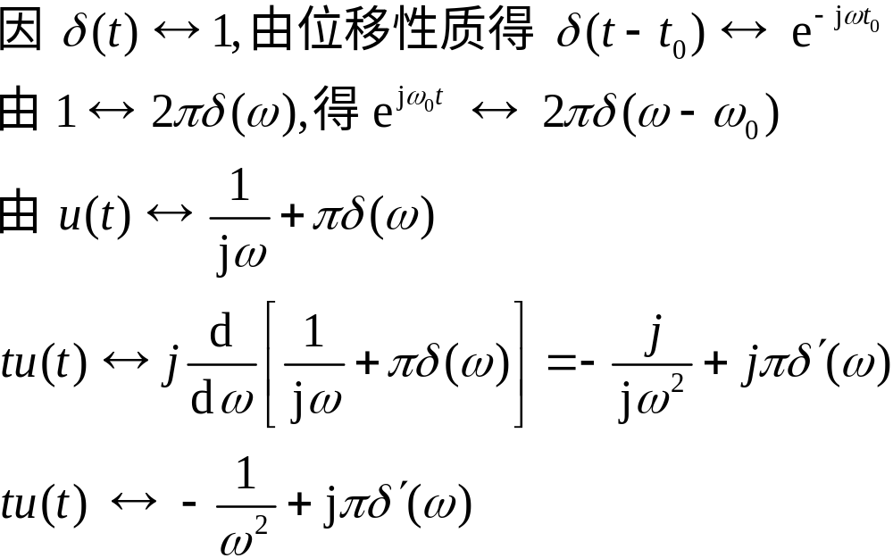
例. 利用傅氏变换的性质求δ (t−t₀),

Slide 12
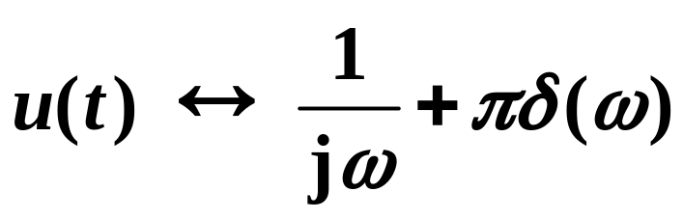
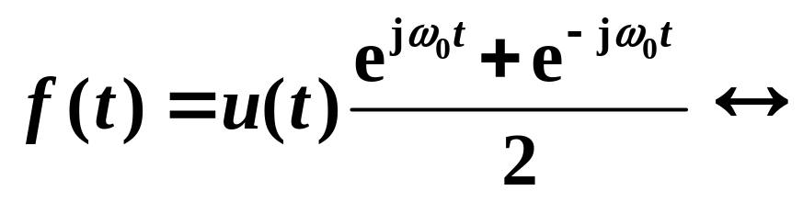
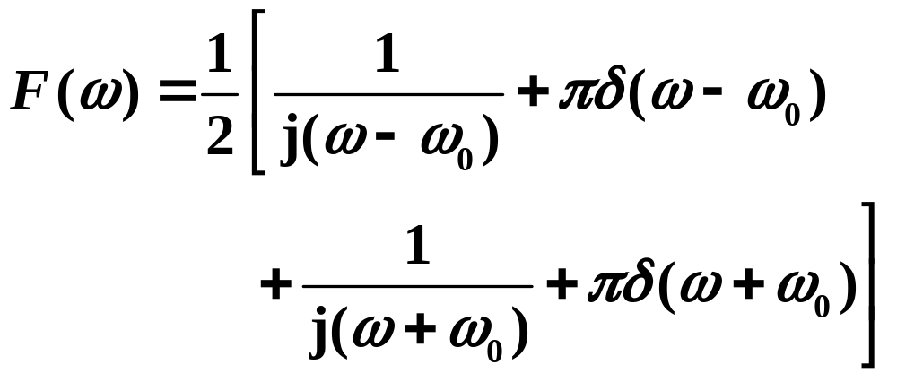
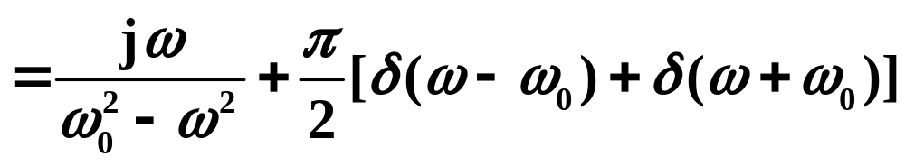
例. 若 f (t)=cosω₀t ⋅ u(t), 求其傅里叶变换.

Slide 13
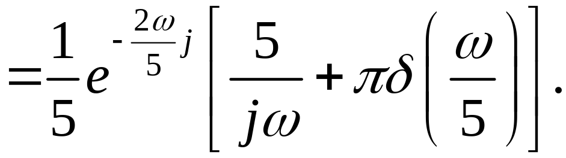
例. 计算F [u(5t-2)].
F [u(5t-2)]

